Slide 1

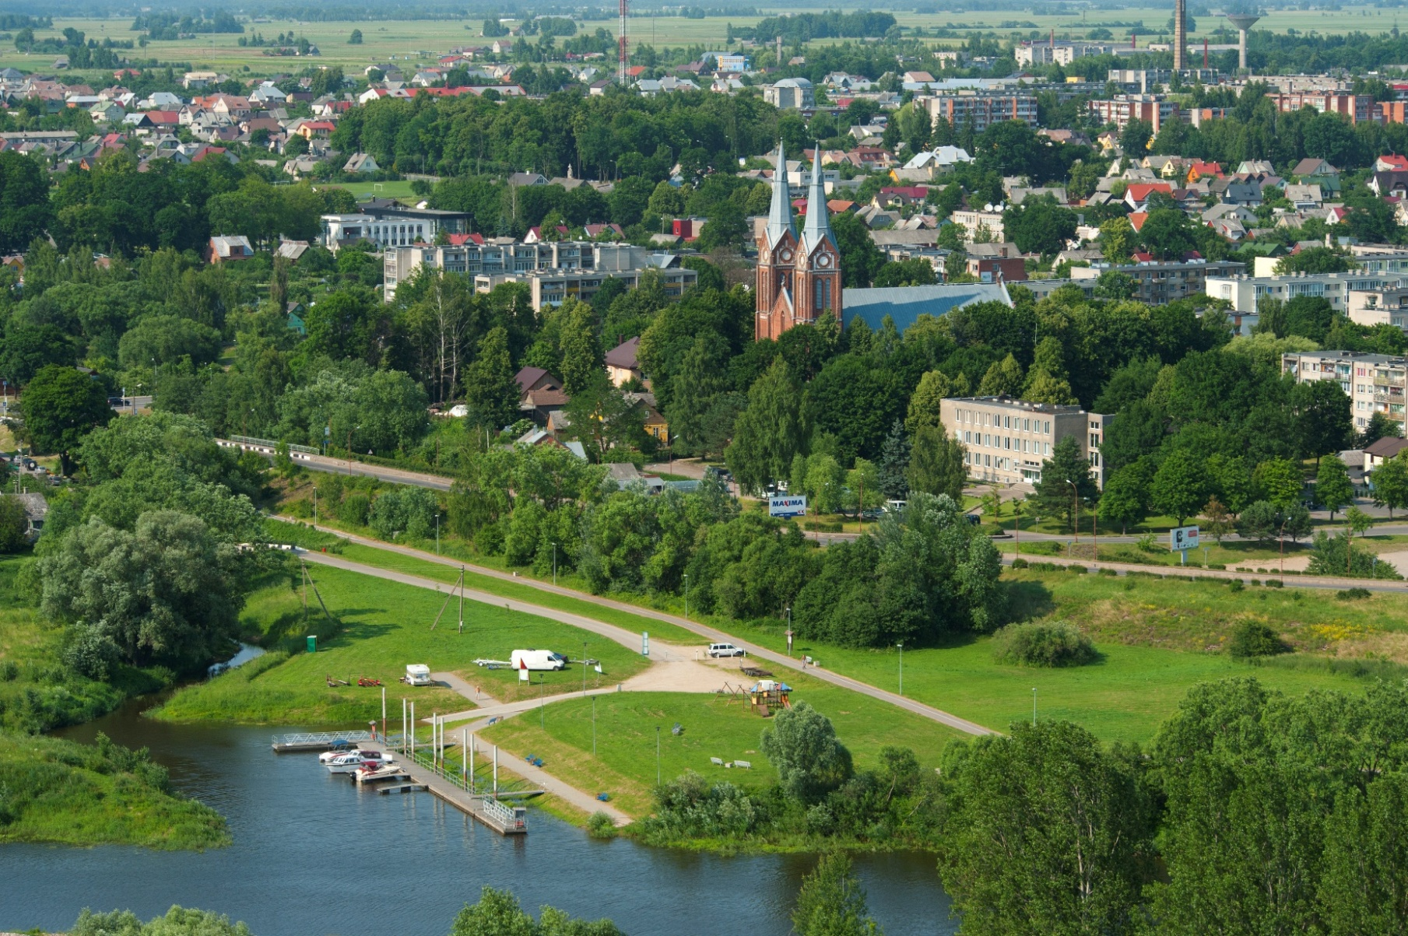
Jurbarko rajonas

Slide 2
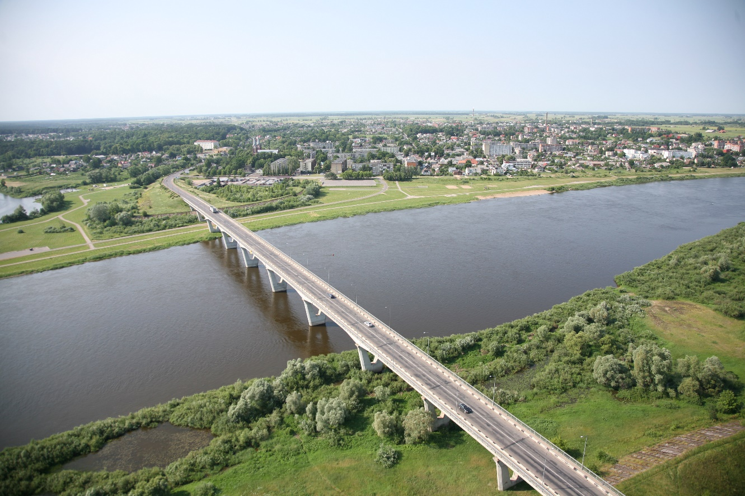
Jurbarko rajonas yra pietvakarinėje Lietuvos dalyje, 70 km išsidriekęs šalia didžiausios Lietuvos upės - Nemuno

Slide 3
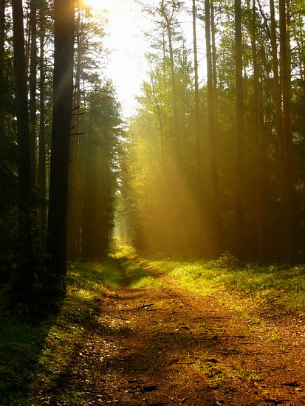
JURBARKAS – MIESTAS PRIE NEMUNO
Jurbarkas – gražios gamtos kraštas
Rajone gyvena 30453 gyventojai
Rajono teritorija užima 1507 kv. km.
35 proc. savivaldybės teritorijos užima miškai, iš jų didžiausias – Karšuvos girios masyvas.
Krašto miškai turtingi įvairios augmenijos ir gyvūnijos.
Vakarinėje rajono dalyje prasideda Karšuvos giria, panemune, nuo Šilinės į rytus driekiasi Panemunių regioninis parkas.
Karšuvos giria

Slide 4
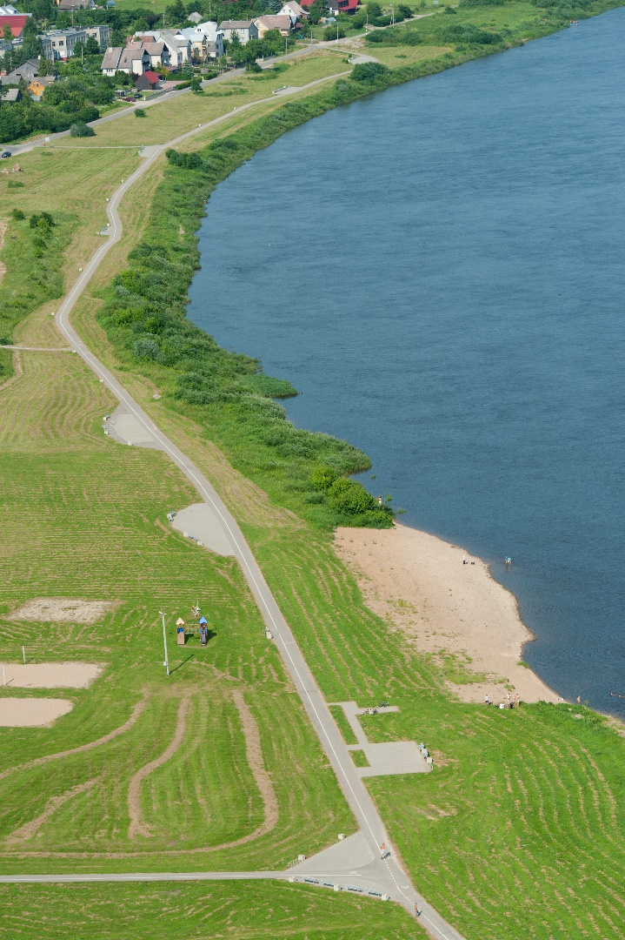
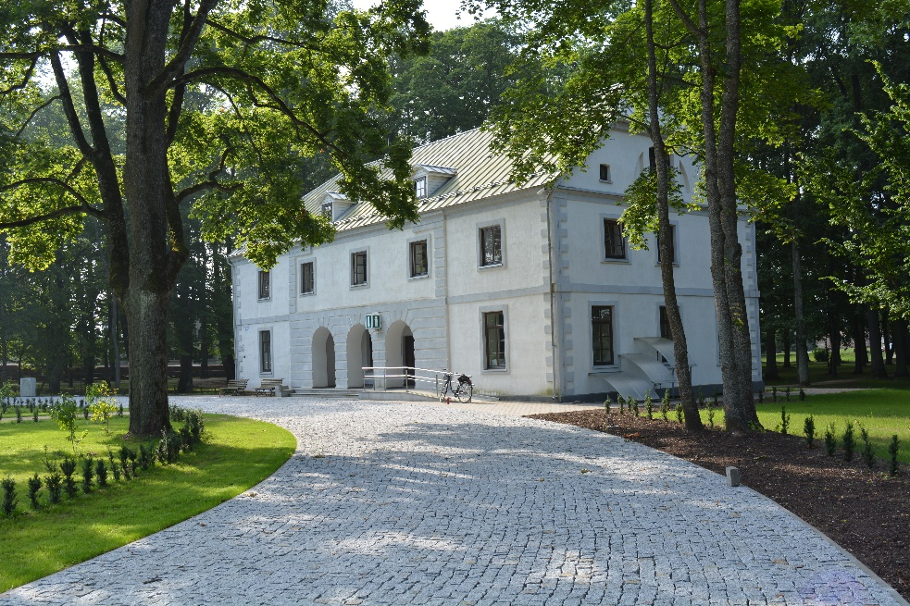
Rajone yra 229 kultūros paveldo objektai:
  31 archeologijos objektas
  11 istorijos ir memorialinių vietų
  9 architektūros objektai
  5 dvarų sodybos
Nemuno vandens kelias
Panemunės dviračių trasa
Jurbarko turizmo ir verslo informacijos centras
Panemunės dviračių trasa

Slide 5
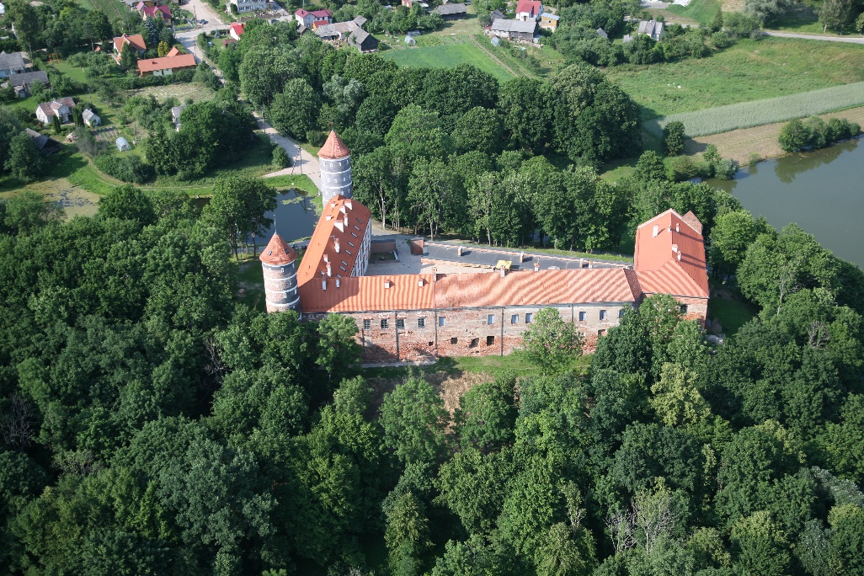
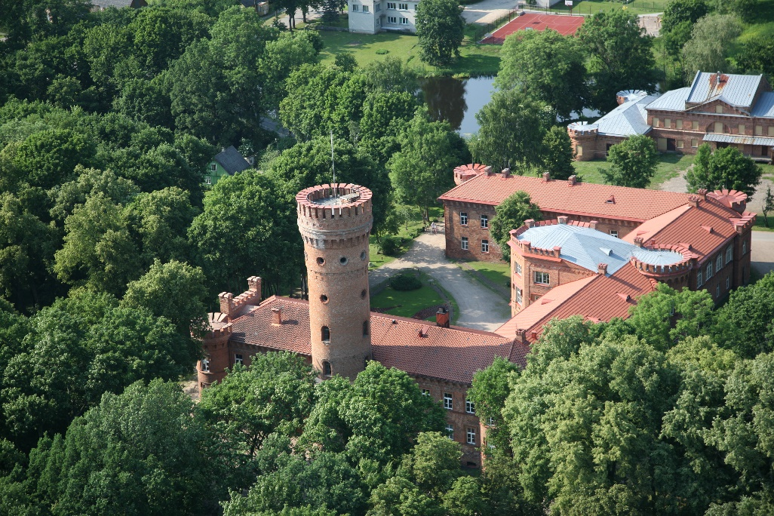
Čia yra autentiškiausia XVII–XVIII a. Lietuvos rezidencinė renesanso stiliaus pilis – Panemunės pilis
Netoliese yra ir kita rezidencinė pilis – XIX amžiuje statyta Raudonės pilis

Slide 6
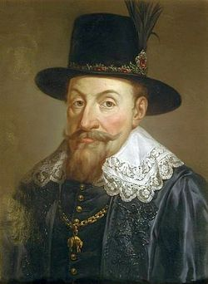

1611 m. lapkričio 4 d. Lenkijos karalius ir Lietuvos didysis kunigaikštis Zigmantas Vaza Jurbarkui suteikė Magdeburgo teises ir herbą – tris baltas lelijas raudoname skyde
Lenkijos karalius ir Lietuvos didysis kunigaikštis Zigmantas Vaza

Slide 7
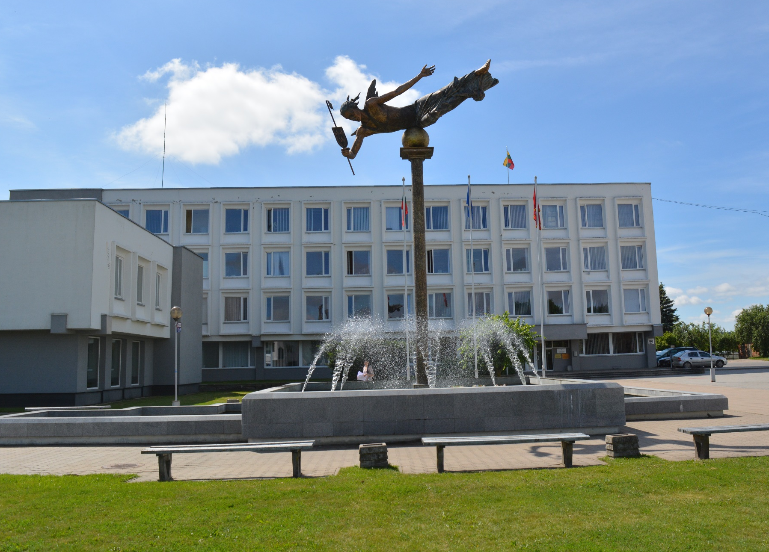
Magdeburgo teisės suteikimo 400 metų jubiliejui įamžinti 2011 m. savivaldybės aikštėje iškilo skulptoriaus Eriko Daugulio skulptūra „Angelas “

Slide 8
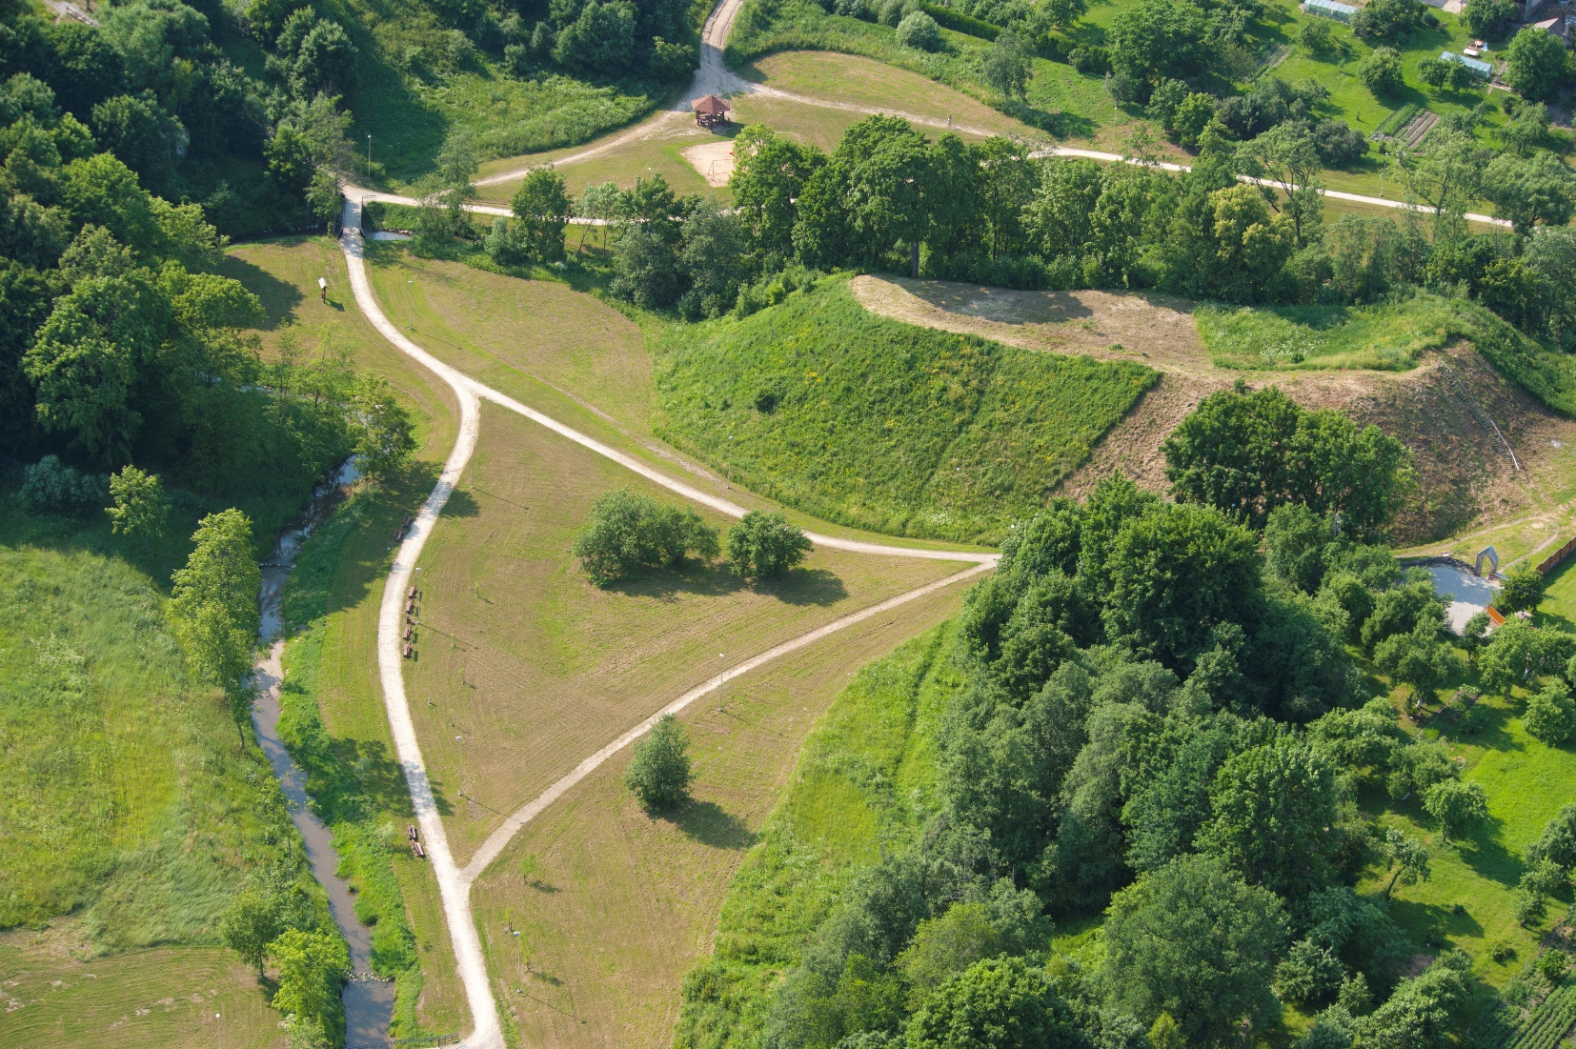
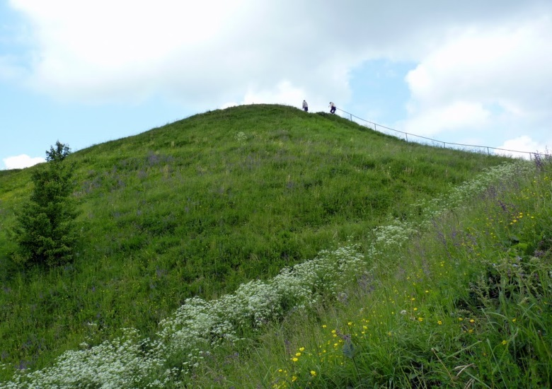
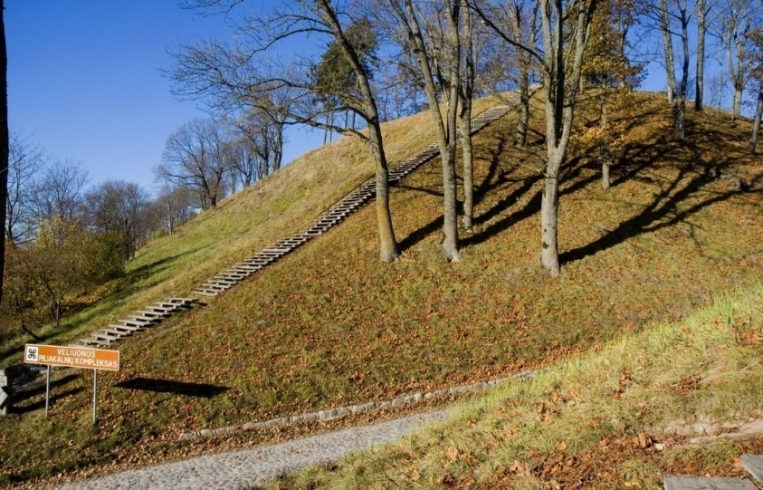
Garbingą praeitį mena piliakalniai
Palemono kalnas Seredžiuje
Bišpilio piliakalnis Jurbarke
Veliuonos piliakalnių kompleksas

Slide 9
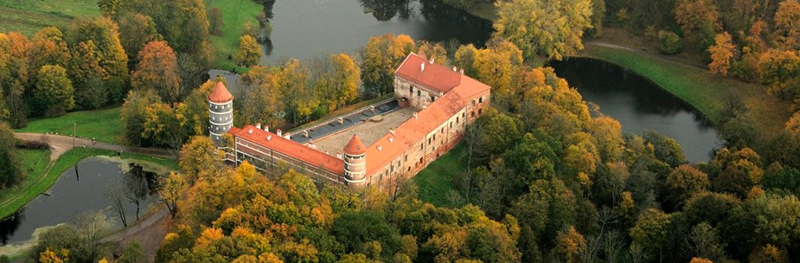
Mūsų planuose – plėtoti turizmą kartu su kaimyniniais Kauno ir Šakių rajonais, taip pat su kaimyninėmis šalimis. Todėl neabejoju, kad šiandien Baltijos asamblėjos posėdyje svarstomi klausimai bus svarbūs ir mūsų rajono turizmo plėtrai, praturtins mus naujomis idėjomis bei Latvijos, Estijos ir Gruzijos šalių patirtimi.
Perduodu Jums nuoširdžius Jurbarko rajono gyventojų sveikinimus ir linkiu konstruktyvaus darbo.

